Slide 1
Modelagem de dados Complexa com EER – Enhanced Entity-Relationship
// Design e Projeto de Banco de dados

Slide 2


Modelo Enhanced ER
Modelo ER – 1970
EER: Novos conceitos semânticos
Desenvolvidos fora da área de BDs
Diagrama ERR
Evoluir...
Entidades
Objeto
Notes:
Os atributos complexos são semelhantes aos elementos complexos em XML

Slide 3
Classes superclasses e Herança

Slide 4
Modelo Enhanced ER
Generalização e Especialização
Categoria ou Union Type
Herança: Atributo e relacionamento
Superclasses
Herança
Subclasses
Notes:
Os atributos complexos são semelhantes aos elementos complexos em XML

Slide 5
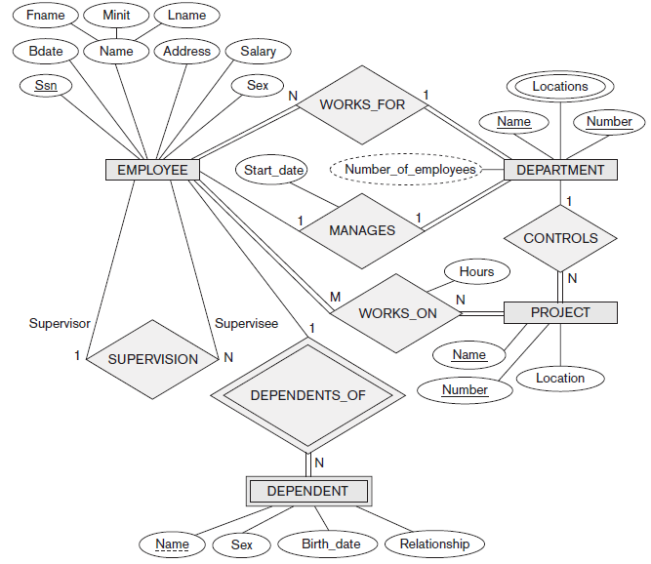
Modelo Enhanced ER
Tipos de entidades
Conjuntos de entidades
Subclasse & Subtipo
Notes:
Os atributos complexos são semelhantes aos elementos complexos em XML

Slide 6
Modelo Enhanced ER
Suporte TI
Tipos de entidades
Conjuntos de entidades
Administradores
Especialistas
Empregados
Marketing
Suporte Local
Analistas
Subclasse & Subtipo
Notes:
Os atributos complexos são semelhantes aos elementos complexos em XML

Slide 7
Modelo Enhanced ER
Classe 1
Classe 2
Objeto
Objeto
Objeto
Objeto
Objeto
Objeto
Objeto
Subclasse & Subtipo
Notes:
Os atributos complexos são semelhantes aos elementos complexos em XML

Slide 8
Modelo Enhanced ER
Classe mãe
Classe filho
Classe filha
Comportamento e estado
Específicos
Comportamento
e
Estado gerais
Subclasse & Subtipo
Notes:
Os atributos complexos são semelhantes aos elementos complexos em XML

Slide 9
Modelo Enhanced ER
Superclasse
Subclasse
Depende do contexto do BD
Objeto distinto no BD
Empregados
Secretária
Engenheiro
Gerente
Empregados
Subclasse
Chefe de obras
Engenheiro
Arquiteto
Notes:
Os atributos complexos são semelhantes aos elementos complexos em XML

Slide 10
Modelo Enhanced ER
Herança
"Princípio próprio à programação orientada a objetos (POO) que permite criar uma nova classe a partir de uma já existente."
Reutilização de código
Agregar atributos e métodos
Especialização de classes
Notes:
Os atributos complexos são semelhantes aos elementos complexos em XML

Slide 11
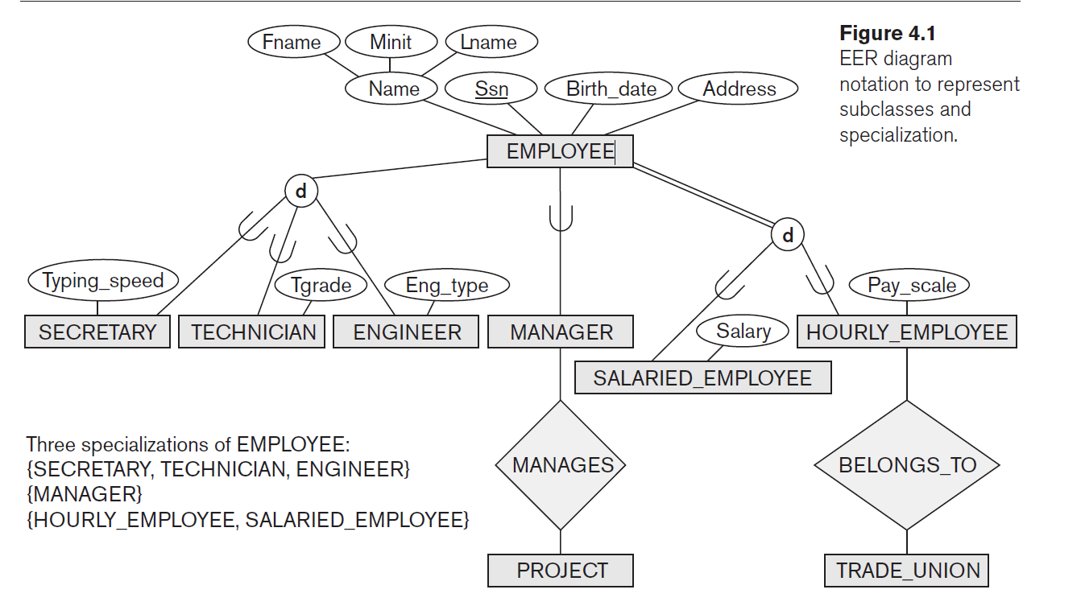
Modelo Enhanced ER
Fonte: livro de referência - Navathe
Notes:
Os atributos complexos são semelhantes aos elementos complexos em XML

Slide 12

Especialização e Generalização

Slide 13
Modelo Enhanced ER
Especialização: subclasses
Conjunto de subclasses -> tipo de entidade
Diferenciação: propriedade, atributos
Secretária
Engenheiro
Gerente
Específico
Subclasse & Subtipo
Notes:
Os atributos complexos são semelhantes aos elementos complexos em XML

Slide 14
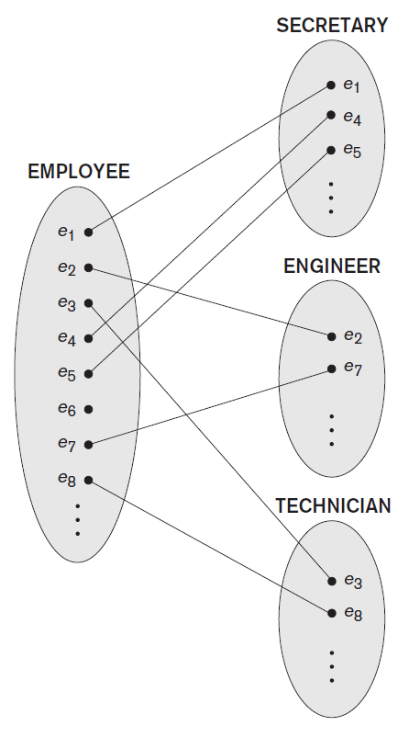
Modelo Enhanced ER
Instâncias das superclasse e subclasses
Mesma representação de mundo real
Papel especializado
[1:1]
Fonte: livro de referência - Navathe
Notes:
Os atributos complexos são semelhantes aos elementos complexos em XML

Slide 15
Modelo Enhanced ER
Fonte: livro de referência - Navathe
Notes:
As subclasses representam a mesma entidade de mundo real que a superclasse

Slide 16
Modelo Enhanced ER
Atributos aplicados a algumas entidades
Relacionamentos específicos com subclasses
Fonte: livro de referência - Navathe
Motivação
Notes:
Os atributos complexos são semelhantes aos elementos complexos em XML

Slide 17


Modelo Enhanced ER
Generalização
Inverso da especialização
Propriedades comuns as entidades
Notes:
Os atributos complexos são semelhantes aos elementos complexos em XML

Slide 18
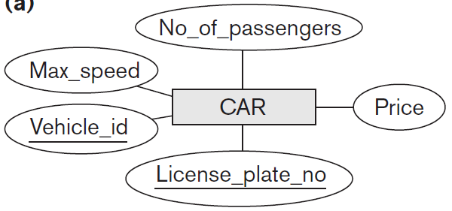
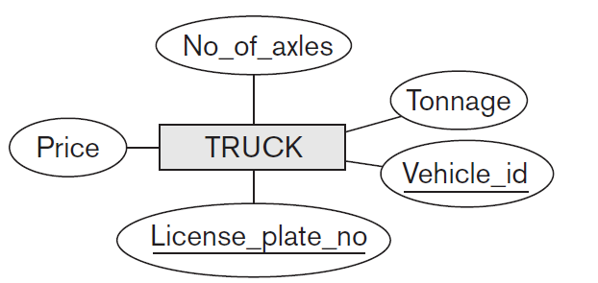
Modelo Enhanced ER
Fonte: livro de referência - Navathe
Fonte: livro de referência - Navathe
Generalização
Notes:
Os atributos complexos são semelhantes aos elementos complexos em XML

Slide 19
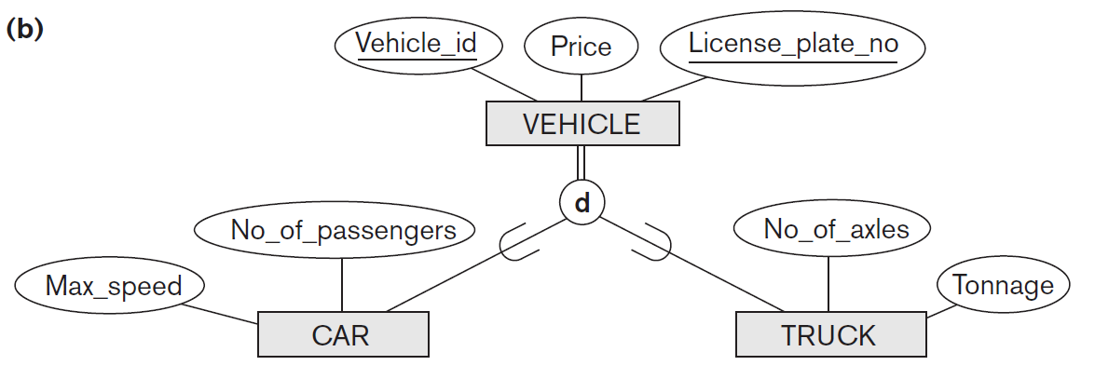
Modelo Enhanced ER
Fonte: livro de referência - Navathe
Generalização
Notes:
Os atributos complexos são semelhantes aos elementos complexos em XML

Slide 20
Refinamento
Generalização Especialização
Superclasse
Entidade
Entidade
Subclasses

Slide 21
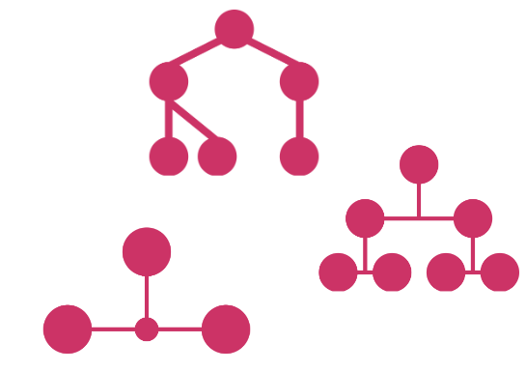
Projeto de Banco de Dados
Contexto: Levantamento de Requisitos
Projeto Conceitual: Modelo ER
Projeto Lógico: Modelo Relacional
Notes:
Os atributos complexos são semelhantes aos elementos complexos em XML

Slide 22
Projeto de Banco de Dados
Contexto: Levantamento de Requisitos
Projeto Conceitual: Modelo ER
Projeto Lógico: Modelo Relacional
ORDEM DE SERVIÇO
UNIVERSIDADE
ECOMMERCE
Notes:
Os atributos complexos são semelhantes aos elementos complexos em XML

Slide 23
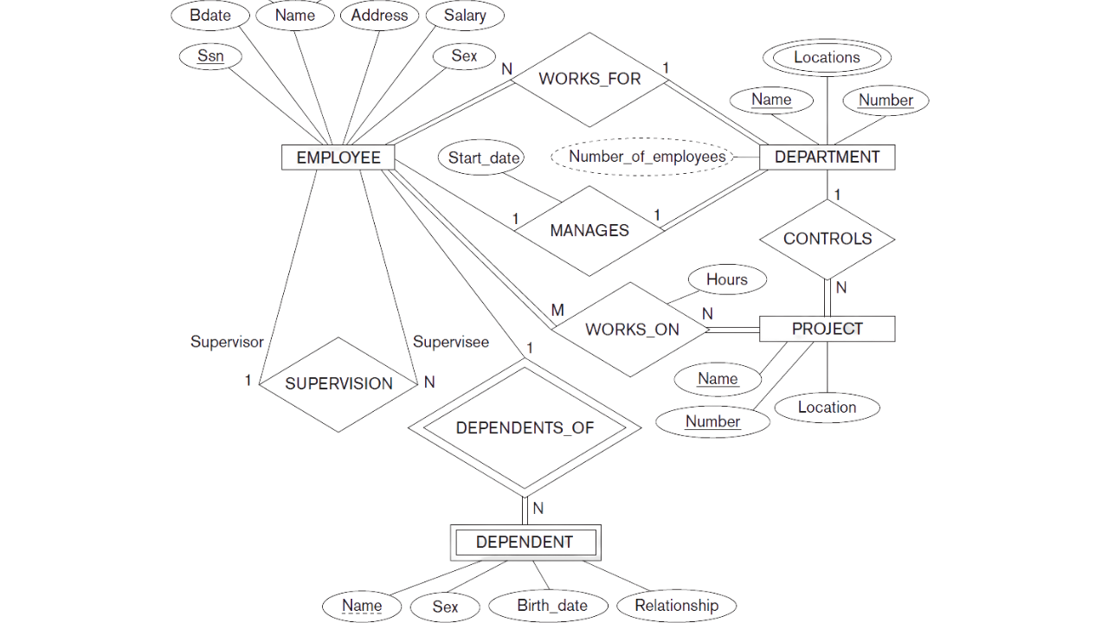
Modelando – Ordem de Serviço
ER Model

Slide 24

Projeto de Banco de Dados
Contexto:
Dentro de uma empresa os clientes demandam ao helpdesk algumas ações.
Essas ações são convertidas em ordem de serviço
Ordem de serviço
Notes:
Os atributos complexos são semelhantes aos elementos complexos em XML

Slide 25
Projeto de Banco de Dados
Contexto:
Os clientes realizam um pedido
O pedido é convertido em ordem de serviço caso possa ser realizado
O técnico executa a ordem de serviço. Após sua finalização a mesma é arquivada
Ordem de serviço
Notes:
Os atributos complexos são semelhantes aos elementos complexos em XML

Slide 26
Projeto de Banco de Dados
Entidades:
Cliente, Responsável, Pedido e Ordem de Serviço
Relacionamentos
Solicita, Analisa, Executa, Arquiva
Ordem de serviço
Notes:
Os atributos complexos são semelhantes aos elementos complexos em XML

Slide 27
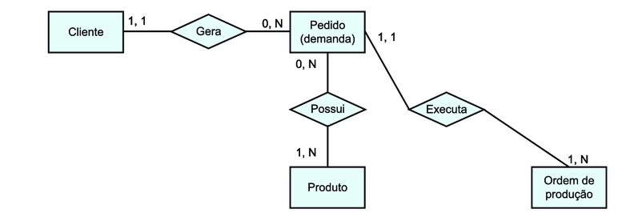
Projeto de Banco de Dados
Cliente
Pedido
Responsável
Ordem de serviço
Ordem de serviço
Notes:
Os atributos complexos são semelhantes aos elementos complexos em XML

Slide 28
Modelando – Escopo de Universidade
ER Model

Slide 29
Projeto de Universidade
Qual o escopo?
Ensino
Notes:
Os atributos complexos são semelhantes aos elementos complexos em XML

Slide 30
Projeto de Universidade
Curso
Qual o escopo?
Professor
Coordenação
Ensino
Disciplina
Aluno
Notes:
Os atributos complexos são semelhantes aos elementos complexos em XML

Slide 31
Projeto de Universidade
Narrativa - Alunos
A universidade possui diversos alunos que podem estar matriculados em mais de um curso (graduação).
Os alunos podem fazer cursos extras fornecidos externa e internamente (universidade) para contar como horas complementares
Levantamento de Requisitos
Notes:
Os atributos complexos são semelhantes aos elementos complexos em XML

Slide 32
Projeto de Universidade
Narrativa - Alunos
Não há restrição quanto ao número de matérias puxadas se não houver sobreposição de horário.
Os alunos são submetidos a duas provas por semestre para cada disciplina. Eventuais trabalhos devem ser tratados pelo professor para compor a nota da prova.
Levantamento de Requisitos
Notes:
Os atributos complexos são semelhantes aos elementos complexos em XML

Slide 33
Projeto de Universidade
Narrativa - Disciplinas
Cada disciplina é fornecida por um professor. Restrição: apenas por este professor.
Algumas disciplinas possuem pré-requisitos. Um mesmo pré-requisito pode ser associado a mais de uma disciplina.
Levantamento de Requisitos
Notes:
Os atributos complexos são semelhantes aos elementos complexos em XML

Slide 34
Projeto de Universidade
Narrativa - Disciplinas
As disciplinas podem ser comuns a cursos distintos. Ex: Cálculo 1 para computação e engenharia
O ciclo de vida da disciplina é semestral
Levantamento de Requisitos
Notes:
Os atributos complexos são semelhantes aos elementos complexos em XML

Slide 35
Projeto de Universidade
Narrativa - Professores
Os professores que ministram as disciplinas estão associados as coordenações de seus respectivos cursos. Ex: Computação, Física, Engenharia …
Levantamento de Requisitos
Notes:
Os atributos complexos são semelhantes aos elementos complexos em XML

Slide 36
Projeto de Universidade
Perguntas:
Quais informações de aluno e professor guardar?
Qual média para aprovação?
Haverá restrição, ou diferentes visões ?
…
Levantamento de Requisitos
Notes:
Os atributos complexos são semelhantes aos elementos complexos em XML

Slide 37
Modelando – Escopo de E-commerce
ER Model

Slide 38
Projeto de E-commerce
Qual o escopo?
Venda de produtos
Notes:
Os atributos complexos são semelhantes aos elementos complexos em XML

Slide 39
Projeto de E-commerce
Qual o escopo?
Estoque
Produto
Venda de produtos
Cliente
Fornecedor
Pedido
Notes:
Os atributos complexos são semelhantes aos elementos complexos em XML

Slide 40
Projeto de E-commerce
Narrativa - Produto
Os produtos são vendidos por uma única plataforma online. Contudo, estes podem ter vendedores distintos (terceiros)
Cada produto possui um fornecedor
Um ou mais produtos podem compor um pedido
Levantamento de Requisitos
Notes:
Os atributos complexos são semelhantes aos elementos complexos em XML

Slide 41
Projeto de E-commerce
Narrativa - Cliente
O cliente pode se cadastrar no site com seu CPF ou CNPJ
O Endereço do cliente irá determinar o valor do frete
Um cliente pode comprar mais de um pedido. Este tem um período de carência para devolução do produto
Levantamento de Requisitos
Notes:
Os atributos complexos são semelhantes aos elementos complexos em XML

Slide 42
Projeto de E-commerce
Narrativa – Pedido
O pedidos são criados por clientes e possuem informações de compra, endereço e status da entrega
Um produto ou mais compoem o pedido
O pedido pode ser cancelado
Levantamento de Requisitos
Notes:
Os atributos complexos são semelhantes aos elementos complexos em XML

Slide 43
Projeto de E-commerce
Narrativa – Fornecedor & estoque
Vamos pensar juntos ...
Levantamento de Requisitos
Notes:
Os atributos complexos são semelhantes aos elementos complexos em XML

Slide 44
Desafio 1: Replique e melhore!

Slide 45
Projeto de Universidade
Refinando
Cliente PJ e PF – Uma conta pode ser PJ ou PF, mas não pode ter as duas informações
Pagamento – Pode ter cadastrado mais de uma forma de pagamento
Entrega – Possui status e código de rastreio
Levantamento de Requisitos
Notes:
Os atributos complexos são semelhantes aos elementos complexos em XML

Slide 46
Desafio 2: Modelando do zero

Slide 47
Oficina - Narrativa
Levantamento de Requisitos
Sistema de controle e gerenciamento de execução de ordens de serviço em uma oficina mecânica
Clientes levam veículos à oficina mêcanica para serem consertados ou para passarem por revisões periódicas
Cada veículo é designado a uma equipe de mecânicos que identifica os serviços a serem executados e preenche uma OS com data de entrega.
Notes:
Os atributos complexos são semelhantes aos elementos complexos em XML

Slide 48
Oficina - Narrativa
Levantamento de Requisitos
A partir da OS, calcula-se o valor de cada serviço, consultando-se uma tabela de referência de mão-de-obra
O valor de cada peça também irá compor a OS
O cliente autoriza a execução dos serviços
A mesma equipe avalia e executa os serviços
Notes:
Os atributos complexos são semelhantes aos elementos complexos em XML

Slide 49
Oficina - Narrativa
Levantamento de Requisitos
Os mecânicos possuem código, nome, endereço e especialidade
Cada OS possui: n°, data de emissão, um valor, status e uma data para conclusão dos trabalhos.
Notes:
Os atributos complexos são semelhantes aos elementos complexos em XML

Slide 50
Oficina - Narrativa
Levantamento de Requisitos
Uma OS pode ser composta por vários serviços e um mesmo serviço pode estar contido em mais de uma OS.
Uma OS pode ter vários tipos de peça e uma peça pode estar presente em mais de uma OS
Notes:
Os atributos complexos são semelhantes aos elementos complexos em XML

